Slide 1
Pflege woher? Pflege wohin?
Caritas Alba Iulia, Siebenbürgen, Rumänien
Dr. András Márton, Direktor
,

Slide 2
● Kontext der Langzeitpflege in Rumänien
● Hintergrund Caritas Alba Iulia
● Fragestellungen - Pflege
● CE Position zur EU LTC Strategie

Slide 3
Kontext der Langzeitpflege in Rumänien
● Kronisch unterfinanziertes, hochzentralisiertes Wohlfahrtssystem
● Über 95% der Langzeitpflege informal, formale Pflege sehr schwach vertreten, nicht allgemein zugänglich
● Viele Pflegebedürftige / wenige Pflegekräfte
● Prekäre Infrastruktur, prekärer allgemeiner Zugang zu Dienstleistungen
● LE über 65: 16,7 Jh. (EU 19,9)
● LE ohne Behinderung über 65: 5,5 Jh. (EU 9,9)

Slide 4
Kontext der Langzeitpflege in Rumänien
● Armutsrisiko 35,8%
● Armutsrisiko Kinder 41,5%
● Armutsrisiko am Land 53%
● Armutsrisiko bei Roma 80%
● IWP 15%
● 30% der Bevölkerung Lebensführungsmäßig im Ausland
● 30% der Ärzte im Ausland
● 30% der Jugendlichen (15-29) im Ausland
● Minimaleinkommen/Monat: 300 EUR Netto
● Durchschnittseinkommen/Monat: 795 EUR Netto
● Min. Rente/Monat: 200 EUR Netto (1,5 M)
● Durchschnittsente/Monat: 375 EUR Netto (2,5 M)
● Versorgung Stazionär: 850 EUR/Monat
● Zuschüsse maximal 300-350 EUR

Slide 5
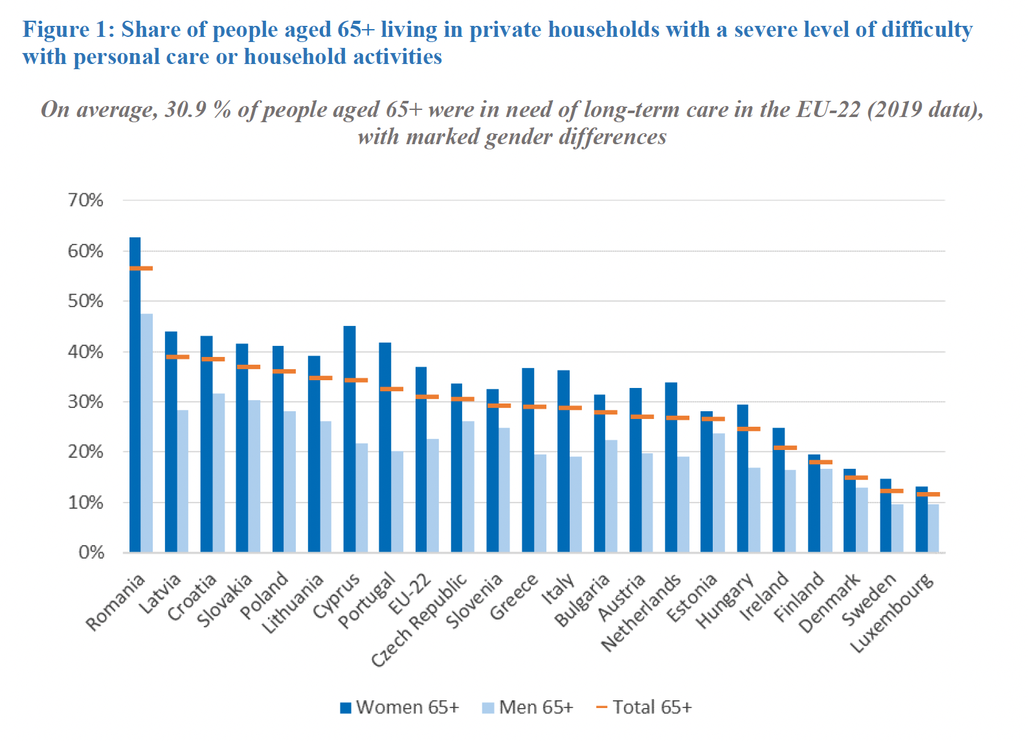
Kontext der Langzeitpflege in Rumänien

Slide 6
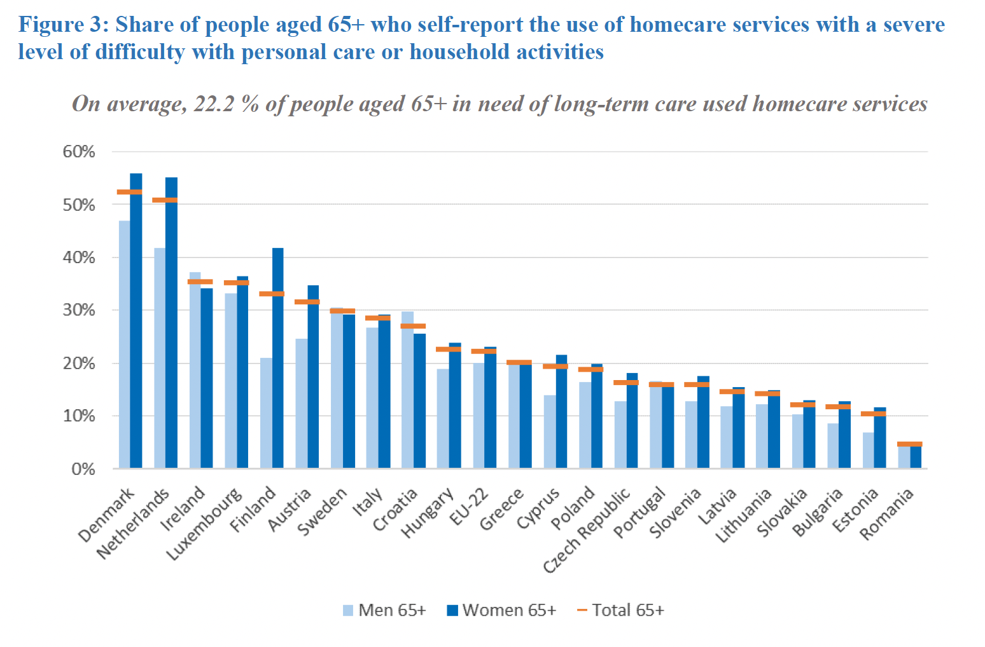
Kontext der Langzeitpflege in Rumänien

Slide 7
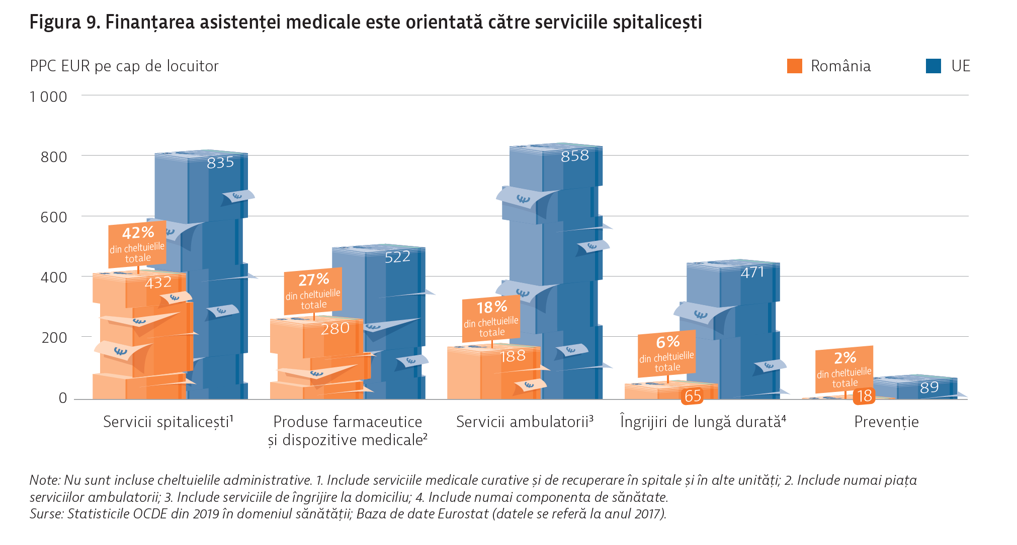
Kontext der Langzeitpflege in Rumänien

Slide 8
Hintergrund unserer Organisation
● Pflegepionierin in Rumänien (seit 1994)
● Pflege als strategischer Schwerpunkt
● Schulungen und Innovation
● Internationale Vernetzung (Caritas Netzwerk West und Ost, HCTF, Care Quality Network, EKA, Fair Care Taskforce)
● Projekt Rund um die Uhr betreut – Fair Care Kooperationsprojekt (Caritas CH, Fair Care Mobility and MigrationStandard)

Slide 9
Pflege wohin? Pflege woher?
● Pflegenot steigt exponenziell
● Ressourcen schrumpfen exponenziell
● Immer mehr von was nicht geht, und was noch dazu kommt
● „Import/Export” von Pflegekräften,
Löst das Problem nicht,
Herausforderungen im Zielland und Herkunftsland
● Ethische Herausforderung: Recht auf Pflege nur für Einige

Slide 10
CE Position zur EU LTC Strategie
● Strategische Empfehlungen so Verbindlich wie möglich
Minimalstandards/Grundrecht/Monitoring
● Pflege soll kein Marktprodukt sein - falsche Anreize
LQ und autonome Lebensführung, NGO und Sozialwirtschaft
● Qualität kostet: Finanzielle Grundlagen sichern
Kollektive Versicherung/Einkommensbezogener Beitrag
● LiveInCare – Fair Care and Mobility Standard
● Informelle Pflegekräfte
Finanzielle Unterstützung/Rente/Bildung/Professionelle Stütze
● Double-bind
Freizügigkeit/Soziale Angelegenheiten in nationaler Zuständigkeit
● EU Care Guarantee

Slide 11
Danke für Ihre Aufmerksamkeit!

